Slide 1
NY SNARØYVEI – UTFORMING (1)
En egen arbeidsgruppe med representanter fra:
- Statens vegvesen Akershus (SVA)
- Bærum kommune (BK)
- Oslo kommune (OK)
- Statsbygg (SB)
SB`s representant varslet SB om at SVA ønsket
hele den Nye Snarøyveien nedgravd i full lengde
av trafikksikkerhetsmessige grunner.
Det ville gi en grøft med 40 – 50 meters bredde
og 6 – 7 meters dybde gjennom hele Fornebu.
Det virket som om BK`s og OK`s representanter
kom til å akseptere dette siden SVA skulle overta
veien, SB`s representant ville ikke.

Slide 2
NY SNARØYVEI – UTFORMING (2)
SB mente løsningen var faglig feil og prosjektleder
(jeg) møtte i gruppa og argumenterte for et alter-
nativ med beplantet bulevard i plan. Trafikk-
sikkerhet kunne oppnås ved åpne underganger og
lyskryss – kjørende trafikk skulle ha lav hastighet.
Dette var blitt helt vanlig ute i Europa. SB kom IKKE
til å bygge en grøft tvers gjennom Fornebu.
Etter en studietur til bl. a. København ombestemte
SVA seg og ga sin tilslutning til bulevard i plan for
Ny Snarøyvei, med beplantning, kollektivbetjening
og gang- og sykkelvei.
Alle fornøyd i ettertid.

Slide 3
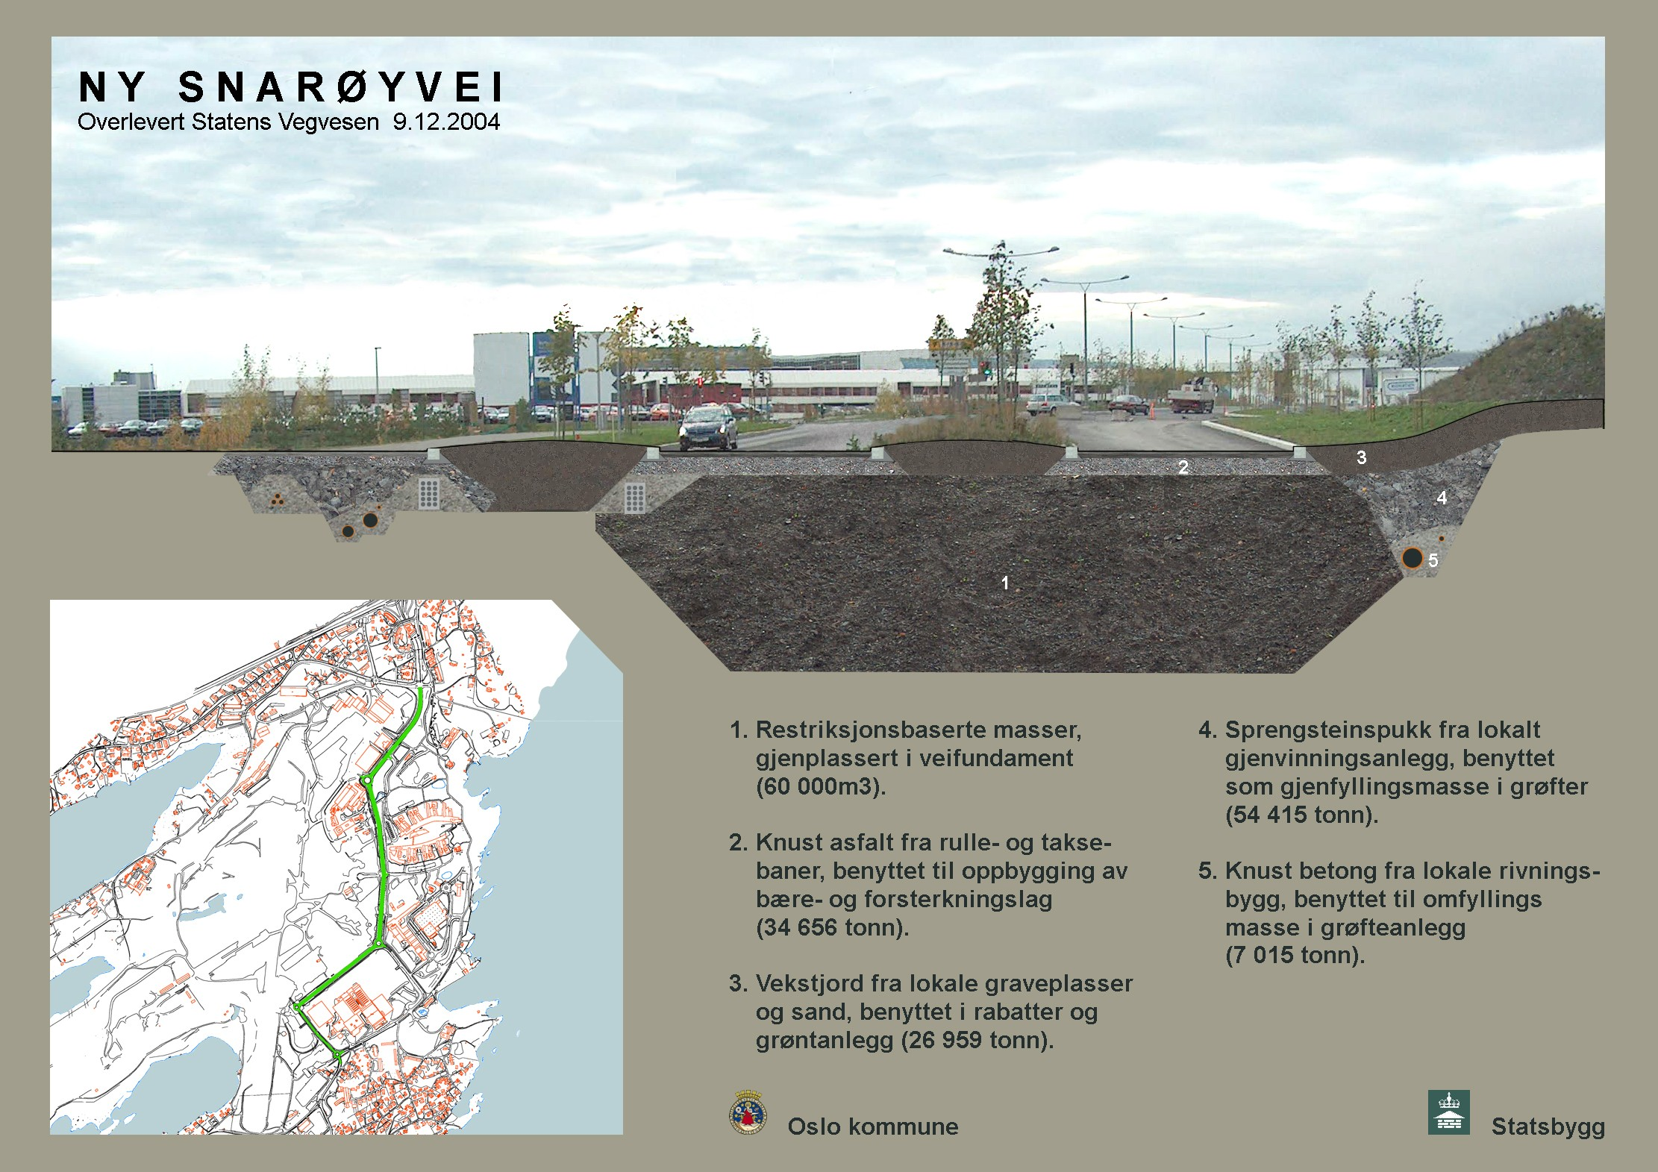

Slide 4
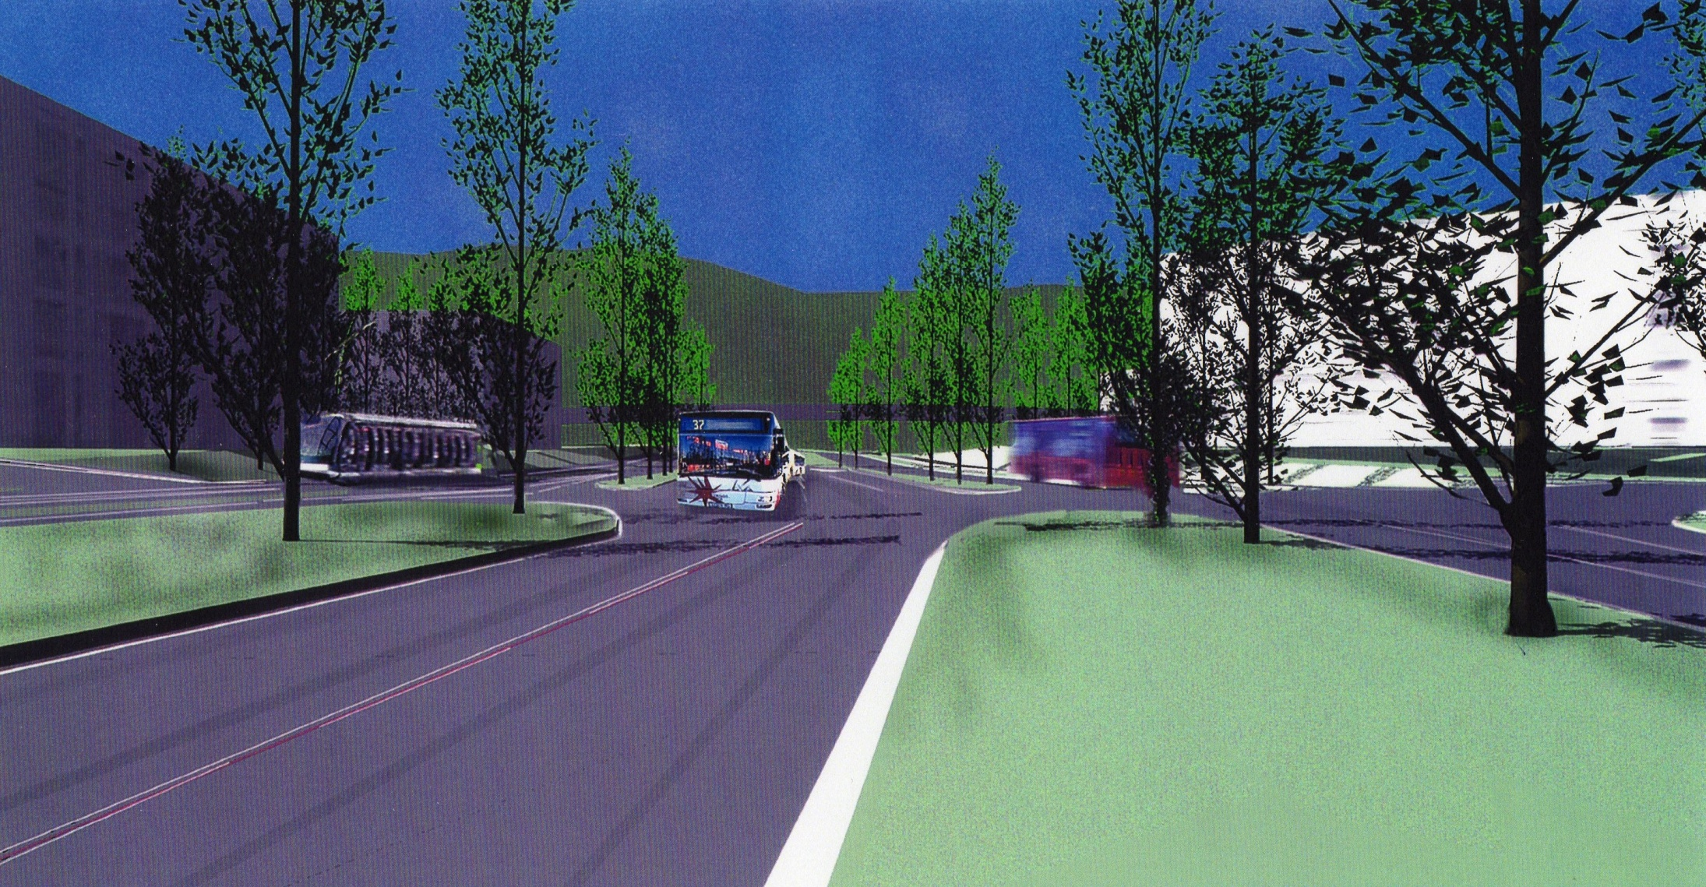
Sidestilt bane
Rolf H. Jensen
Plan og gjennomføring

Slide 5
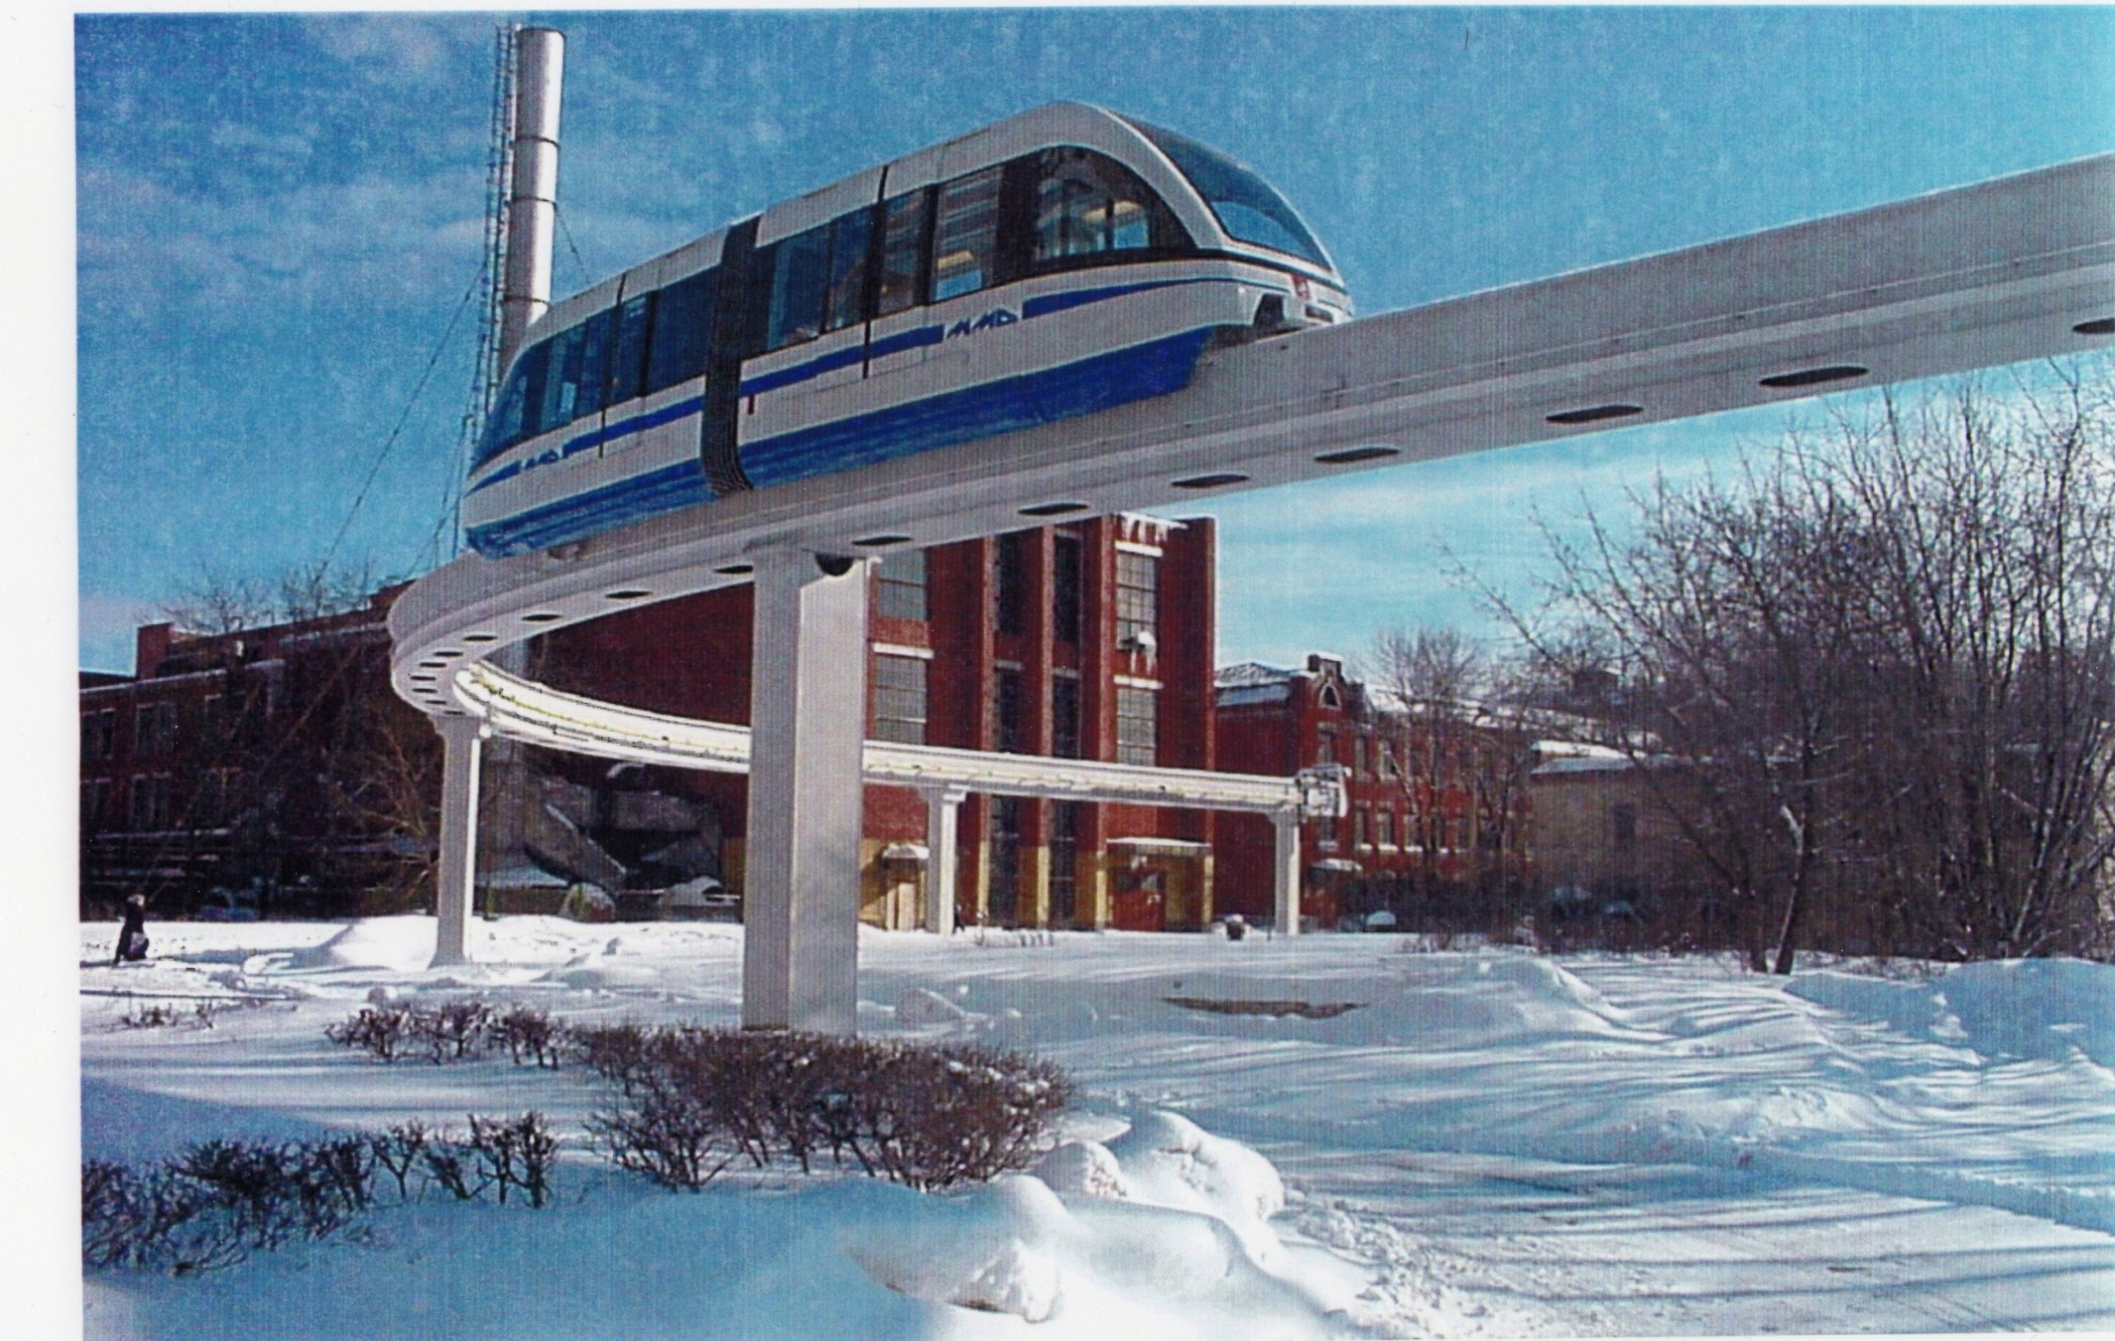
Elevert automatbane
Rolf H. Jensen
Plan og gjennomføring

